Slide 1
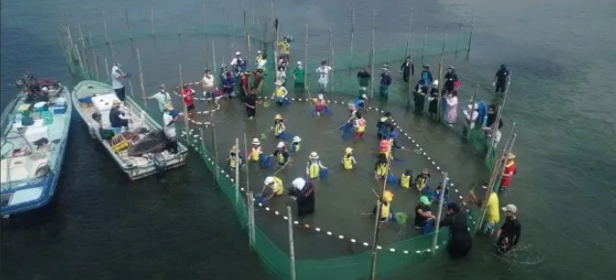
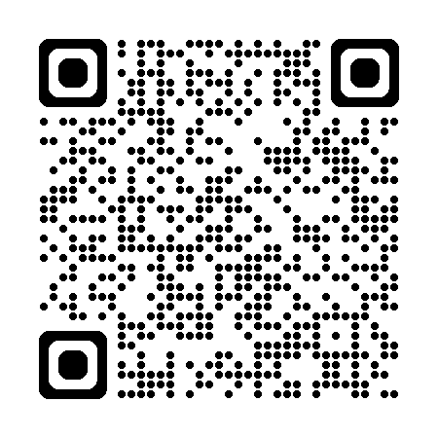

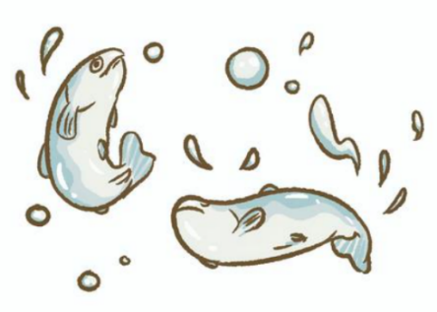
すだて漁体験
建設ﾕﾆｵﾝ多摩北支部
社保対部長 大村誠
℡042-479-2260
日 時：4月19日（日）
6:15 りそな銀行東久留米支店前発
6:30 西東京郵便局前発(西東京市田無町３-２-２ )
17:00頃 出発地解散
参加費：大人5,000円 4歳～小学生3,000円
行 先：網元つぼや（千葉県木更津市中島）金田漁港そば
持 物：風よけの上着 帽子 軍手 タオル 着替え
（必要なら）クーラーボックス 保冷剤
申 込：裏面申込書に参加費をそえてお申込下さい。
※先着45名、組合員とご家族のみとなります。
※申込締切りは4月9日（木）までとさせていただきます。
※現地集合、現地解散での参加も可能です！
すだてって？？
簀立（すだて）とは昔ながらの漁法のひとつで、沖合の海中に簀を立て、満潮時これに入った魚を干潮を待って捕らえる方法です。詳細はつぼやのHPを確認下さい。

Slide 2


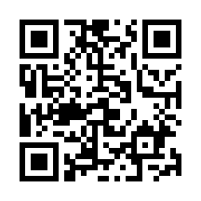
当日の流れ
各出発地⇒バスで網元つぼや ⇒ 簡易屋形船に乗船（10分程度）
⇒タモ網を持ってすだてに入り魚を捕まえる ⇒ 簡易屋形船でお弁当（採れた魚を刺身でも） ⇒ 時間まで干潟散策や潮干狩りができます。⇒ 簡易屋形船に乗船 ⇒ バスで各出発地
※魚がたくさん取れた場合は持ち帰ることになりますので、
各自クーラーボックスをお持ちください。
現地集合の場合は8時半までに金田漁業協同組合（千葉県木更津市中島４４１２）隣接漁港にご集合下さい。解散は14時頃です。
参加申し込み
この用紙を支部事務所までFAX、または電話、ＱＲｺｰﾄﾞでお申し込みのうえ下記口座にお振込み下さい。
氏 名 | 年齢 | 代表者連絡先 | 出発地
 |  |  | 東久留米 田無 現地
 |  |  | 東久留米 田無 現地
 |  |  | 東久留米 田無 現地
 |  |  | 東久留米 田無 現地
参加費振込口座
きらぼし銀行滝山支店
普通5017444
首都圏建設産業ユニオン多摩北支部
TEL：０４２ー４７９－２２６０
FAX：０４２ー４７９－２２６７
こちらのQRコードからも申込できます！！

